Slide 1

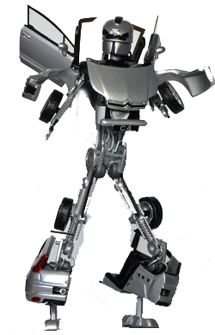

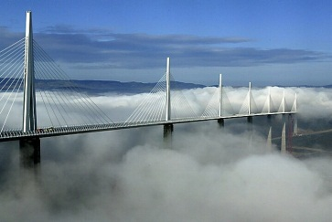
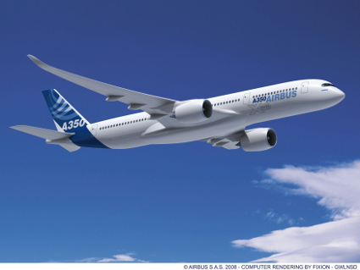
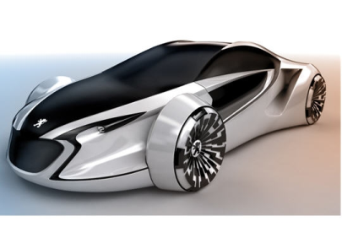

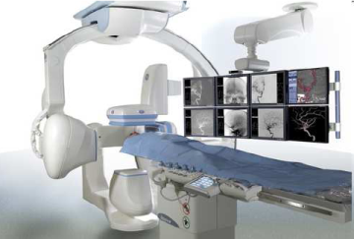

CLASSES Préparatoires AUX GRANDES écoles Sections PTSI – PT Lycée Rouvière
Introduction aux SII en PTSI – PT

Slide 2
Ressources et contacts
xpessoles.ptsi@free.fr
jean-pierre.pupier@laposte.net
http://xpessoles.ptsi.free.fr

Slide 3
L'ingénieur

Slide 4



L’ingénieur
Les compétences attendues
Un(e) ingénieur c’est
Connaissances d'un haut niveau technologique et scientifique
Un scientifique
Un savoir
Lancement et suivi de pilotage innovants
Un cadre
Un savoir – faire
Un animateur
Un savoir – être
Management
Le tout dans un contexte international

Slide 5
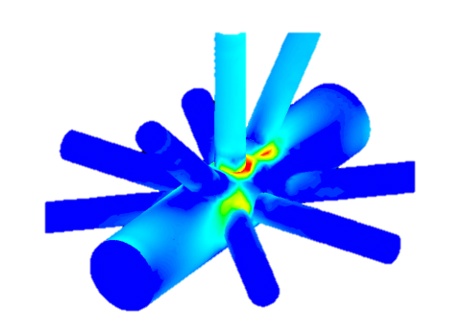
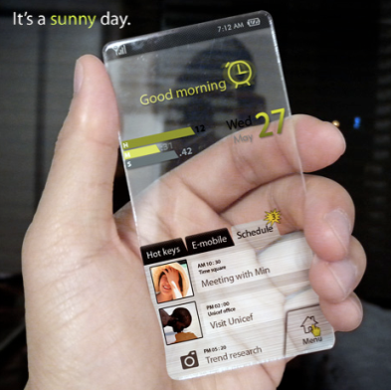
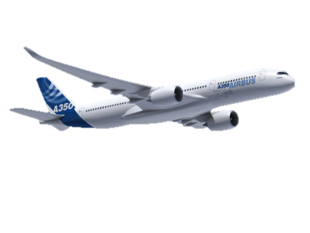
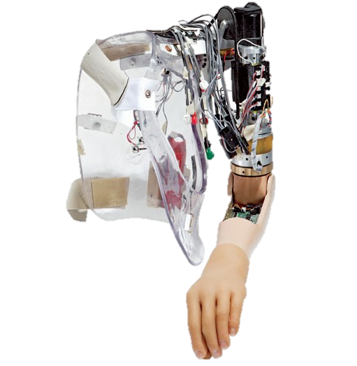
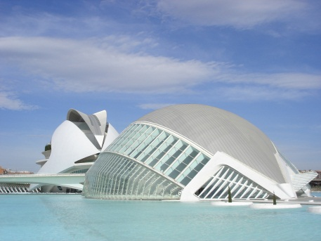
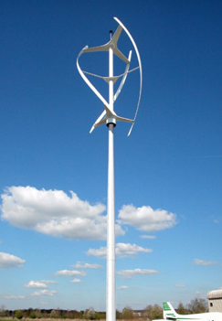

L’ingénieur
Les secteurs d’activité
Enseignement /recherche
Communication
informatique
Transports
L’ingénieur
Génie civil
Biomédical
Traitement des eaux
Energétique
… et bien d’autres !!!

Slide 6
L’iNgénieur
Les Systèmes complexes
Mécanique
Informatique
Électronique
Thermique
Mécanique des fluides
Conception, Réalisation …
Asservissements
Un système complexe est un objet qui fait intervenir une grand spectre de disciplines scientifiques

Slide 7
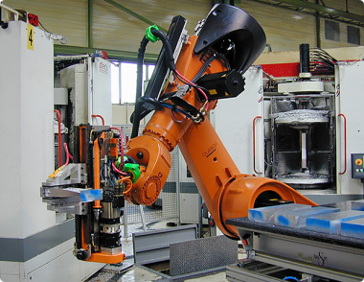
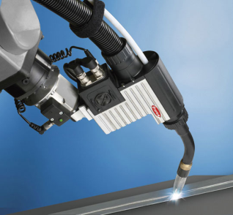
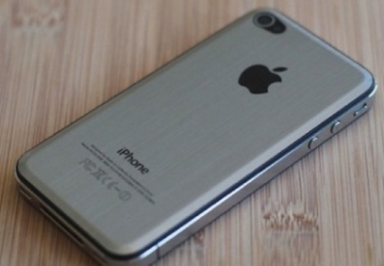

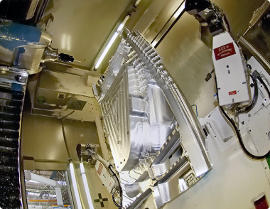

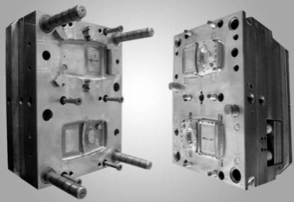
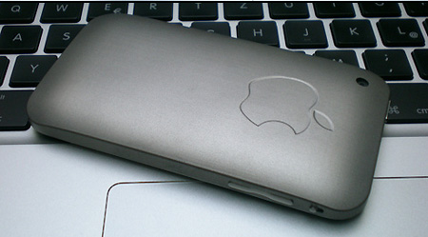
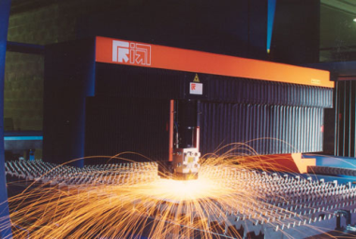
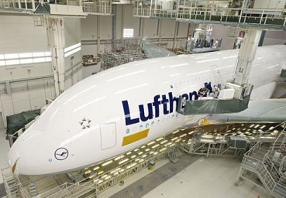
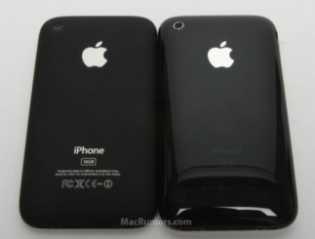
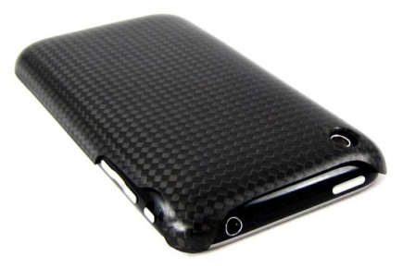
L’ingénieur
Les Systèmes complexes
Produit
Matériaux
Procédés
Concevoir un système c’est aussi choisir un matériau et un procédé. Le triptyque PPM sera au cœur de nos préoccupations

Slide 8
Les Sciences de l'ingénieur en PTSI et PT

Slide 9
Les SII en PTSI
Les compétences
Compétences
Analyser
Modéliser
Résoudre
Concevoir
Réaliser
Expérimenter
Communiquer
Centres d’intérêt :
Etude des systèmes pluritechniques et multiphysiques - Initiation à l'Ingénierie Système
Etude du comportement des Systèmes Linéaires Continus Invariants
Etude du comportement cinématique des systèmes
Etude du comportement électrique des systèmes (SE)
Etude du comportement des systèmes numériques Etude du comportement statique des systèmes
Etude des Interactions Produits -- Matériaux -- Procédés
Etude de la Conception des systèmes mécaniques
Etude des mécanismes complexes

Slide 10
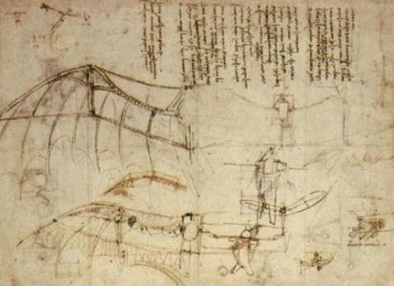
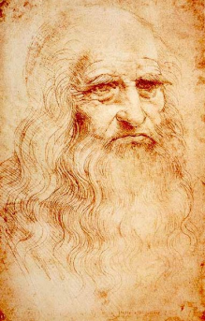
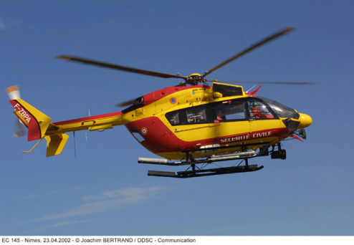
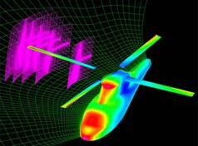
Les SII en PTSI – PT
Ecarts
Système souhaité
Service
attendu
Ecart 1
Hélicoptère
Système réel en utilisation
Service
réalisé
Ecart 3
Ecart 2
Système conçu
Service
simulé

Slide 11
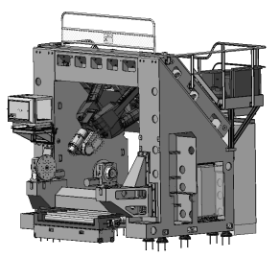
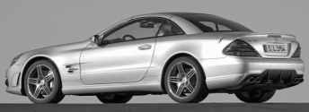
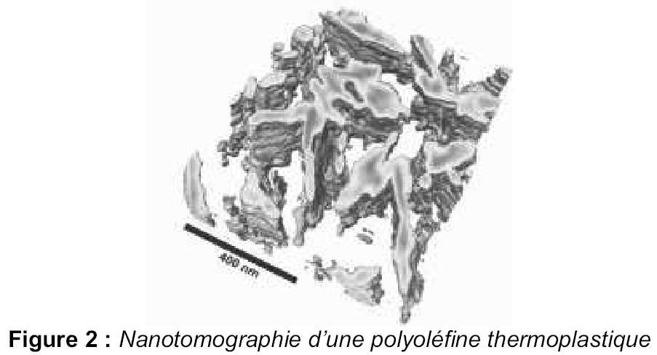
Les SII en PTSI – PT
Ecarts
Une matière
En PTSI et PT
Au concours
Une partie écrite
3 épreuves
Une partie orale
2 épreuves
… mais 2 profs…
Le programme est large et les points abordés ne sont pas les mêmes.
Tout est important
SIA 2010 – Centre UGV Tripteor
SIC 2010 – Système de calage de la distribution du moteur AMG V8 6.3
SIB 2009 – Système de nanotomographie

Slide 12
Les SII en PTSI – PT
Informations diverses
Matériel obligatoire en SII
Crayon "porte mines" (0,5 ou 0,7)
Gomme, règle graduée et non usée
Crayons de couleur
Emploi du temps pour le vendredi 6 septembre
Groupes
Groupes de TD pour cet après midi et vendredi après midi
Groupes de TP pour la semaine prochaine

Slide 13
Conclusion
Travailler pendant 2 ans, ça vaut le coup !
Etre curieux
L’ensemble des professeurs est là pour vous, n’hésitez pas à les solliciter
Les SII sont au cœur de notre filière, ne les négligez pas
Les bacheliers S – SI :
Ne vous reposez pas sur vos lauriers : le trou est vite comblé !
Bon courage !

Slide 14

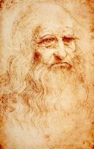


Les SII en PTSI – PT
Ecarts
Ecart 1 /CDC
Ecart 3 /CDC
Performances attendues
Ecart 2
Modèle / Mesure
Performances mesurées
Performances simulées

Slide 15
Les SII pour l’ingénieur en CPGE
Les SII au concours
La banque PT
A l’écrit, 3 épreuves
Vérifier les performances d’un système complexe
Dimensionner et concevoir un système complexe
Dimensionner, concevoir et fabriquer un système complexe
A l’oral, 2 épreuves
1 TP pour valider l’acquisition des méthodes de modélisation et des méthodes expérimentales
1 analyse de dossier technique pour valider l’acquisition des méthodes de modélisation et évaluer les connaissances technologiques
EN SII, IL NE FAUT RIEN NEGLIGER !

Slide 16
Les SII pour l’ingénieur en CPGE
Les SII au concours
La banque PT : regroupement de concours
www.banquept.fr
Concours Arts et Métiers
Concours CCP
ENSMM, ENSICA, ENSMA, ENSHEIT, …
Concours Polytechnique
Concours ENS Cachan
Concours Centrale – Supelec (Centrale Paris, Lyon, …Supelec, …)
Concours Mines Pont (Mines de Paris, ENPC …)
Concours Archimède (Réseau Polytech …)
Plein d’autres écoles
ENAC Pilote – ICNA
Inscription tôt dans l’année
Voir le site !
INFORMEZ VOUS !

Slide 17
Les SII pour l’ingénieur en CPGE
L’organisation hebdomadaire
Comment travailler les SII
1. Lire le cours et le COMPRENDRE
Seront précisées « les choses à savoir par cœur » (en général une compréhension du cours permet d’assimiler les résultats)
2. Demander aux professeurs lorsque vous n’avez pas compris
3. REFAIRE les exercices, les DM, les DS SANS la solution
L’apprentissage et la compréhension de METHODES vues en cours TD – TP permettront une progression régulière et solide
4. Demander aux professeurs lorsque vous n’avez pas compris
5. Etre ACTIF en TP
C’est en TP que les compétences ingénieur seront acquises
6. Etre ACTIF en TD
C’est en TD que des méthodes de résolution des problèmes seront mises en place
SOYEZ CURIEUX DU MONDE QUI VOUS ENTOURE

